Slide 1
灵刃
动作游戏，PC平台

Slide 2
古代中国神话动作游戏
市场:
中国传统文化的传承与创新可以满足中国玩家的文化追求
动作游戏类型迎合中国游戏市场
游戏机制:
近身和远程攻击的有机融合
高风险-高收益的战斗模式
兼具创新性和高智能的敌对AI系统
美术:
将中国少数民族‘苗族’文化的美融入到游戏中
不同于主流游戏画风的美术设计缓解中国玩家的审美疲劳

Slide 3
数据分析

Slide 4
数据分析 – 市场游戏类型

Slide 5
数据分析 – 用户画像
目标用户：中国市场主流玩家
用户数据：88.8%的青年玩家关注电子游戏中的传统文化元素，86.6%的受访青年喜欢融入传统文化元素的游戏，其中有43.4%的玩家意愿尝试动作类游戏融合传统文化元素
愿景：西方主流游戏类型和东方古代神话的有机结合
数据来源：中国青年报

Slide 6









案例分析
ICEY
类型 | 2D横版动作
发布日期 | 2016年11月17日
开发商 | 幻刃网络
评价 | 91% 好评 (Steam)
 | 84/100 (Metacritic)
 | 8.6/10 (Gamersky)
销量 | 超过两百万
要点
这款在中国开发的2D动作游戏获得了巨大的成功。而且这种本地的2D动作游戏非常受中国市场欢迎。
这种游戏不受终端和设备的限制，因此受众玩家更广。
玩家很容易被游戏中的传统文化和故事吸引住。而这种游戏能更好地把故事和传统文化元素融入到游戏玩法和风格中
奖项

Slide 7
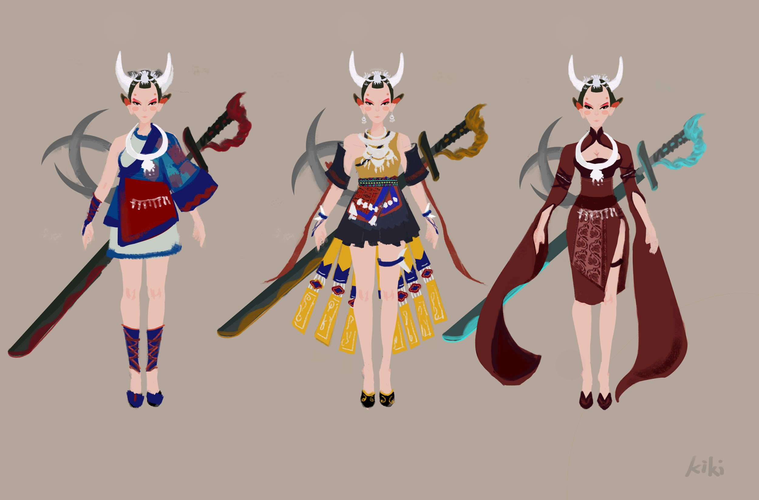
角色设计 – 民族风格

Slide 8
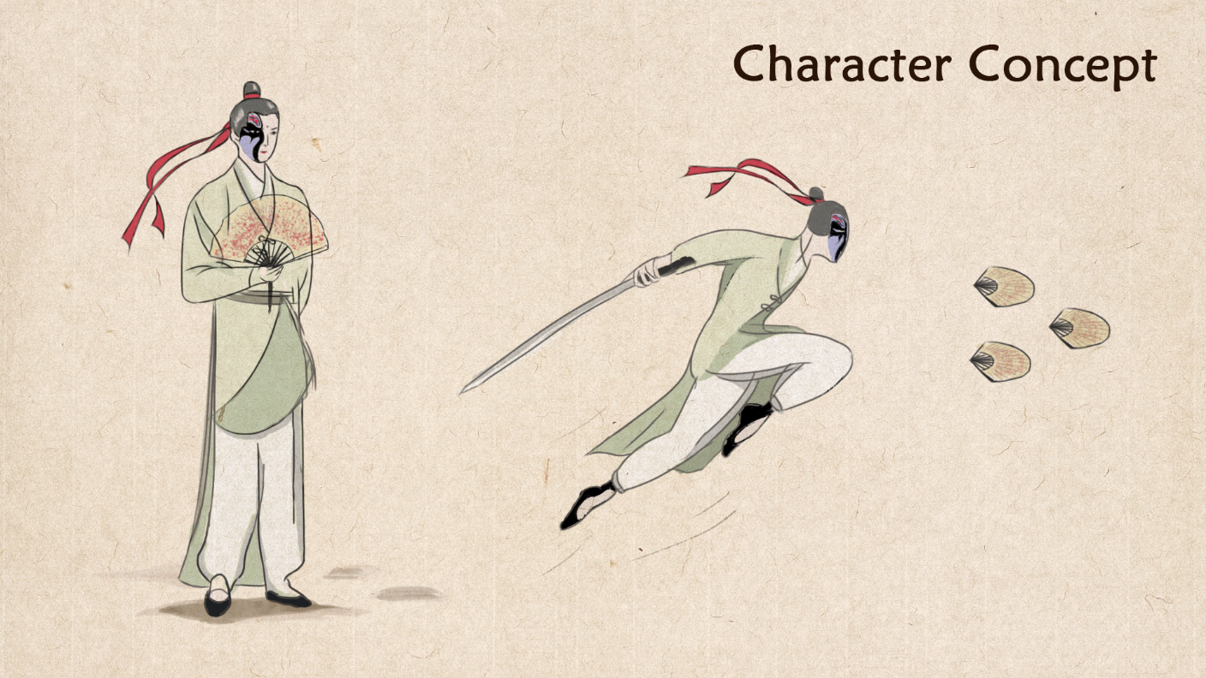

Slide 9
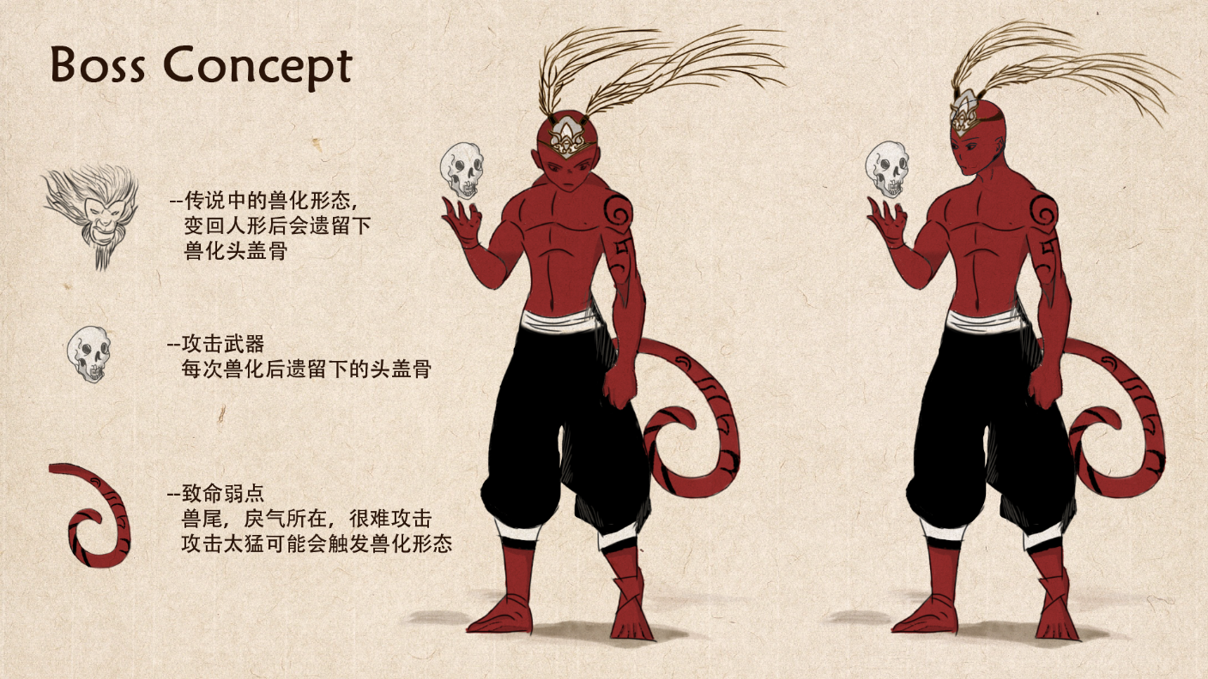

Slide 10

City Builder
休闲游戏，手游/小程序

Slide 11
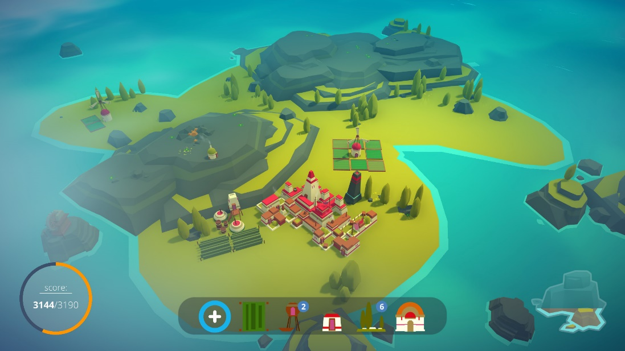
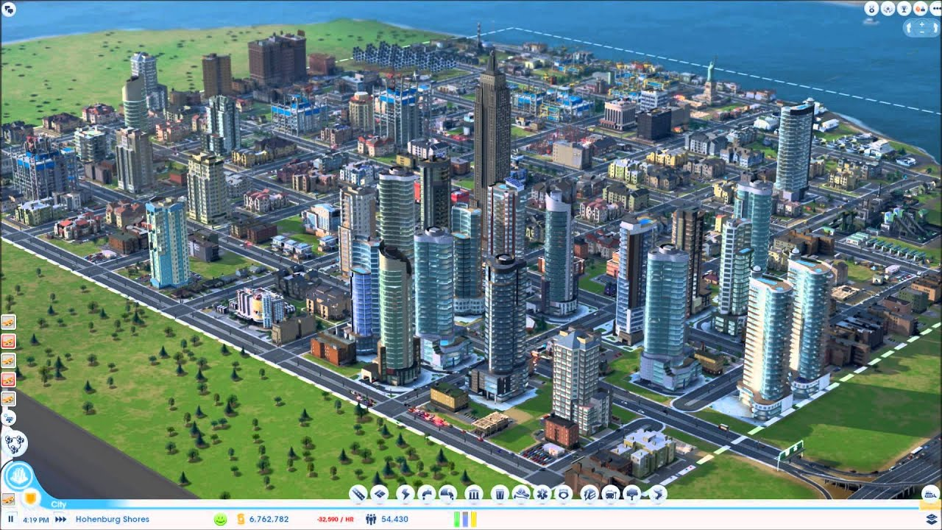
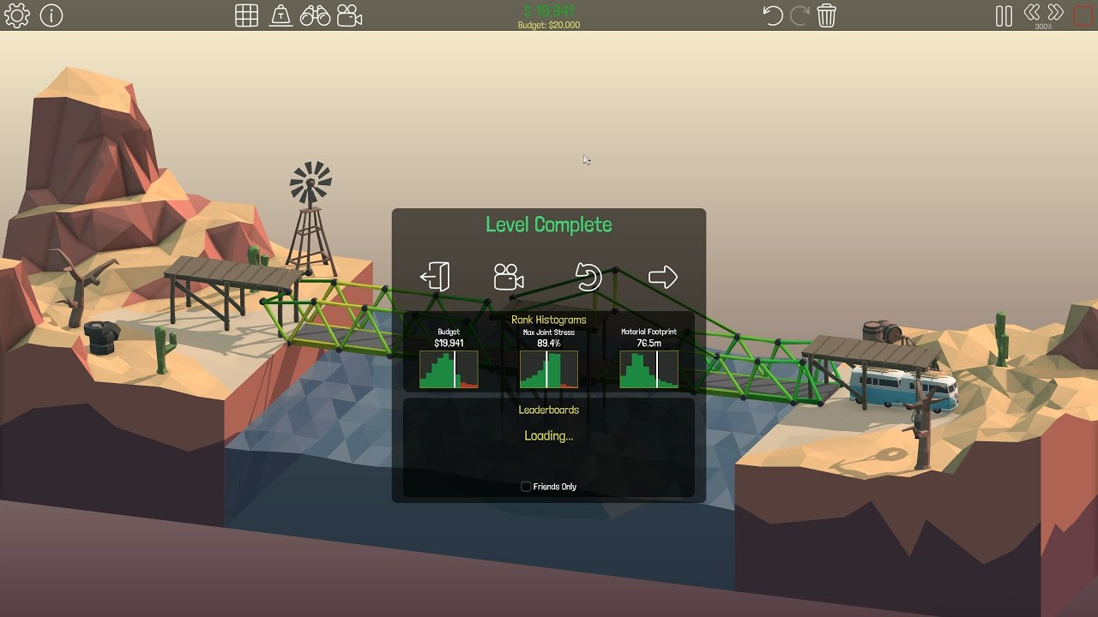
一款什么样的游戏
结合模拟和解谜的休闲游戏
可预期的沙盒玩法，用于进一步探索和创造
多个可供在社交平台分享的分数系统和排行榜
Low-poly/Isometric 美术风格

Slide 12
核心机制
不同类型的建筑之间存在着各异的积分算法使得玩家尝试不同策略寻求较优解
随机生成的可建筑列表
-2
+4
+3
建筑等级排行榜和概率性的收集养成各式各样的特色建筑
-4
+1

Slide 13
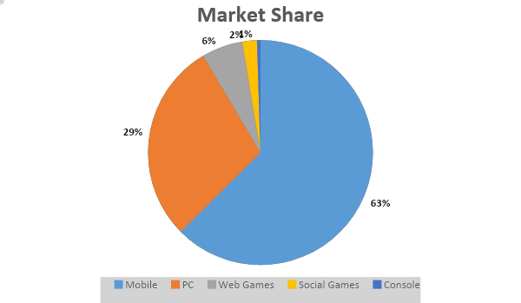
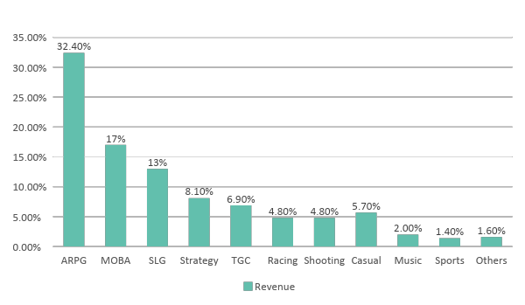
数据分析
手机游戏占据了62.5%的中国游戏市场
策略/模拟游戏的市场份额超过10%
Data Sauce: Perfect World

Slide 14
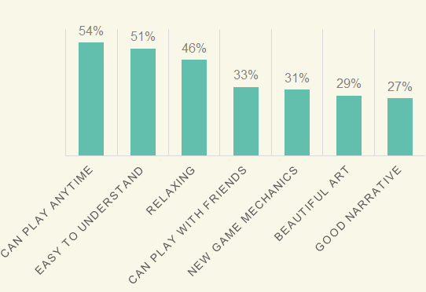
为什么玩家会玩休闲游戏
对玩家而言
学习成本低
灵活的游戏时间
社交平台隐含的竞争属性
全年龄段的玩家群体
对发行商/市场而言
低成本，高效益
便捷的本地化产品
在审查方面几乎不存在问题
Data Sauce: Perfect World

Slide 15
感谢!

